Slide 1
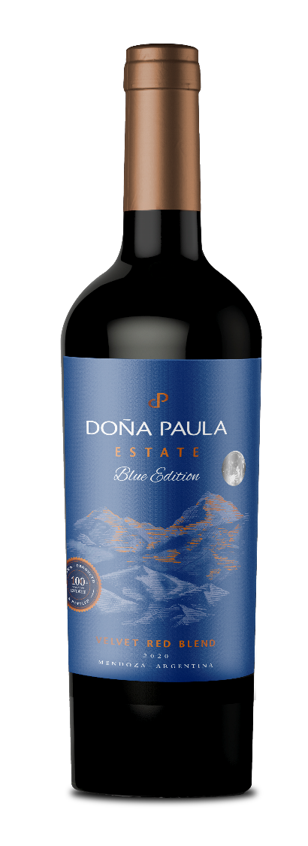


DONA PAULA
Estate Blue Edition
도나 파울라 이스테이트 블루 에디션
WINE MAKING 손 수확, 발효 전 냉침용을 통해 섬세한 아로마를 보존 프렌치 오크에서 12개월 숙성 TASTING NOTE 말벡 품종의 신선한 베리와 꽃 향기에 피노 누아에서 오는 체리 아로마가,보나르다의 블랙베리, 레드 커런트의 복합미까지 더해졌다. 입 안에서 볼륨감이 느껴지고 실키한 탄닌은 만족스러운 피니쉬를 선사한다. 추천 음식: 오리 고기, 비프를 곁들인 파스타
COMMENT 1997년 설립된 도나 파울라 와이너리는 설립 이래 모든 와인을 100% 와이너리 소유의 빈야드에서 재배한 포도로 양조한다. 멘도자에 총 703 헥타르에 달하는 빈야드를 소유하며 품종에 적합한 토양, 기후를 고려 하여 각 빈야드의 고유한 떼루아를 반영한 와인을 생산한다. 또한 모든 와인은 글루텐 프리, 비건 와인이므로 현대 소비자들의 니즈를 명확히 충족시킨다. AWARD Tim Atkin– 91 pts Robert Parker – 90 pts IWC – 92 pts
REGION Ugarteche, Lujan de Cuyo, Mendoza, Argentina
TYPE Red
ALCOHOL 13.2%
VARIETY 60% Malbec 30% Pinot Noir 10% Bonarda
ACIDITY
SWEETNESS
BODY
FINISH

